Slide 2
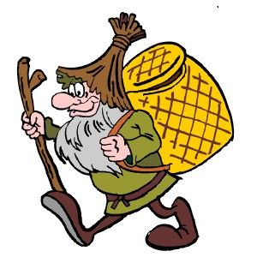

Slide 3
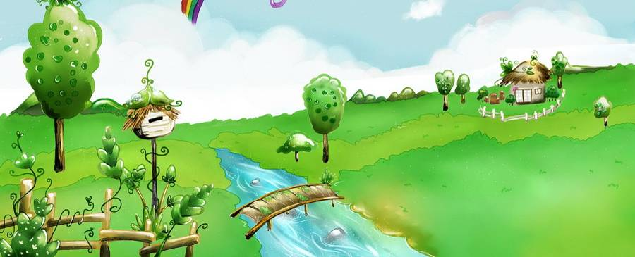
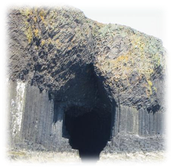
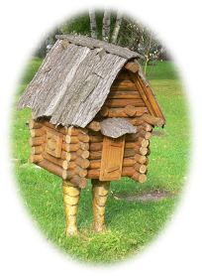

Slide 4
Я сегодня за обедом
Взял поссорился с соседом.
Говорил я, что все знаю,
Но вот карт не понимаю.
Загадал сосед задачу,
Два часа уже я плачу.
Мне, ребята, помогите:
Нас с соседом помирите.

Slide 5
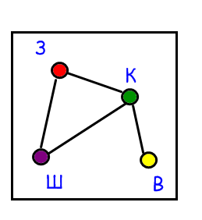
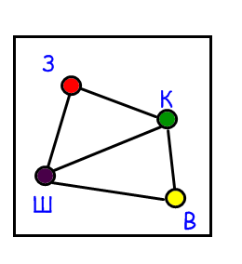
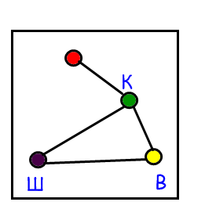
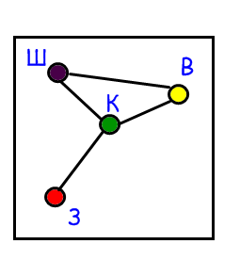

Slide 6
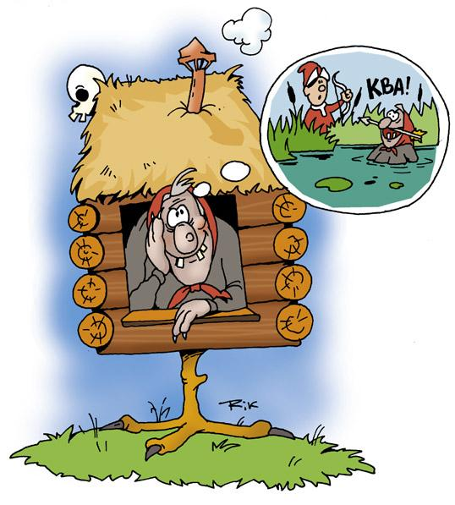
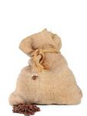
У Бабы-Яги, ребята,
Перепутались зайчата.
Ей самой не разобраться,
Вам придется постараться
У Бабы-Яги, ребята,
Перепутались зайчата.
Ей самой не разобраться,
Вам придется постараться.

Slide 7
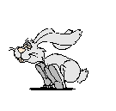
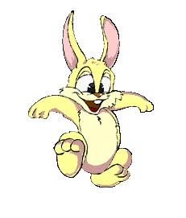

Slide 9
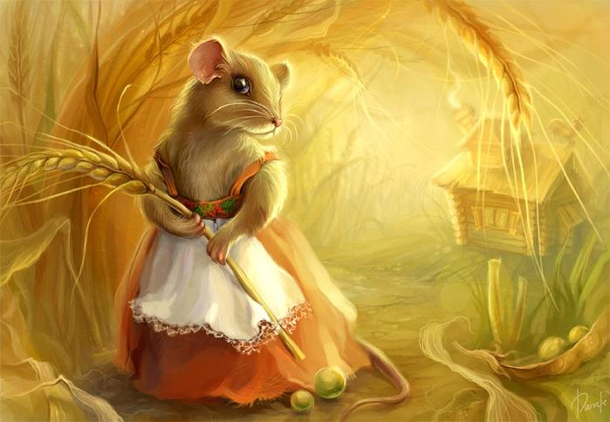
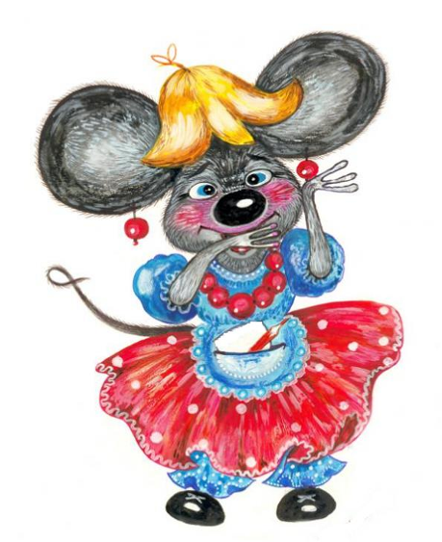
Моя милая сестрица заблудилась,
В лабиринте все дорожки исходила.
Добрые ребятки, помогите:
В лабиринте мышку отыщите.

Slide 10
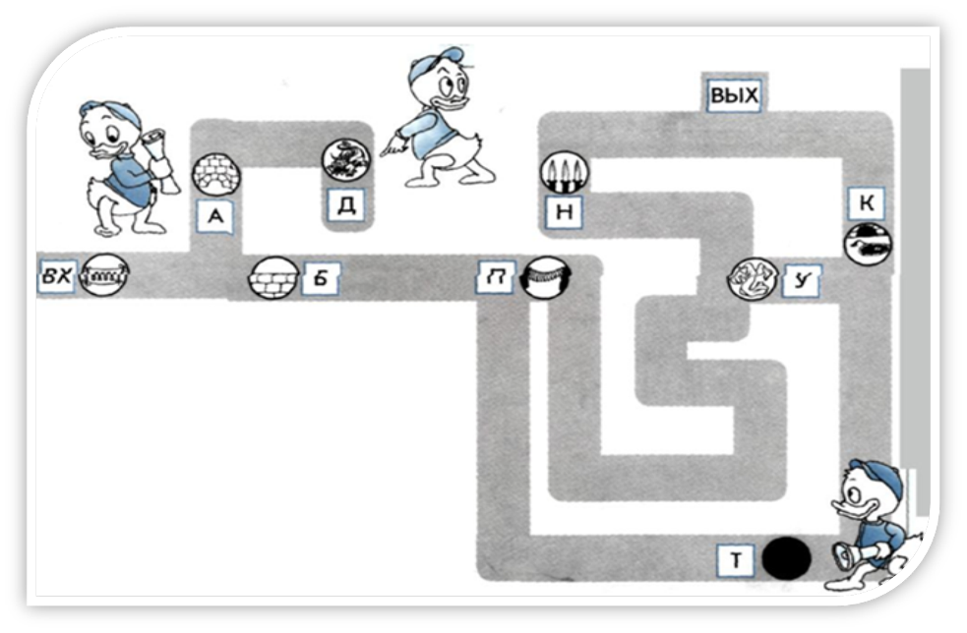

Slide 12
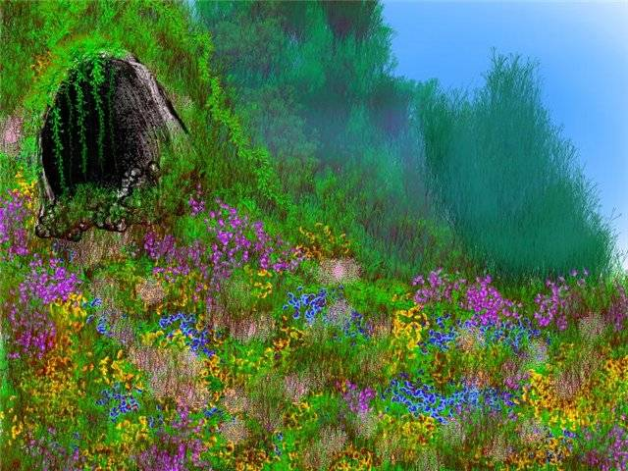

Slide 13
